Slide 1

1/22 회의 발표자료
이현구

Slide 2
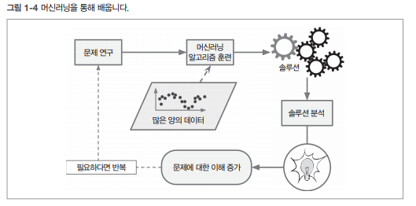
Part 1
음성 인식 speech recognition
각 단어를 녹음한 샘플을 사용해 스스로 학습하는 알고리즘을 작성
머신러닝으로 한다면?
→머신러닝 기술을 적용해서 대용량의 데이터를 분석하면
겉으로는 보이지 않던 패턴을 발견할 수 있음

Slide 3
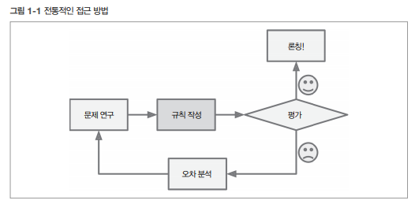
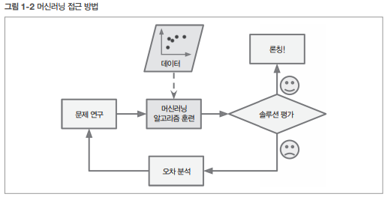
Part 1
머신러닝을 왜 사용하나?

Slide 4
Part 1
머신러닝을 왜 사용하나?
코드를 간단하고 더 잘 수행할 수 있도록 함
복잡한 문제를 해결할 수 있음
새로운 데이터에 대해 유동적으로 적응할 수 있음

Slide 5
Part 1
종류는 상당히 많다
사람이 감독하는지
→지도, 빈지도, 준지도, 강화 학습
실시간인지
→ 온라인 학습, 배치 학습
단순한 데이터 비교인지, 패턴을 발견한 모델인지
→ 사례 기반 학습, 모델 기반 학습

Slide 6
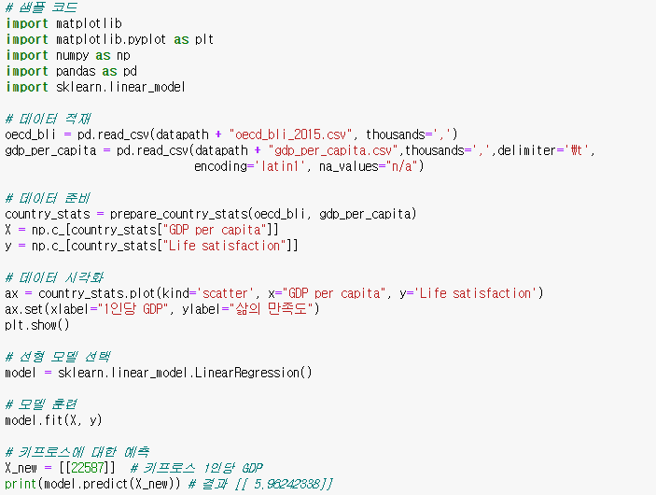
Part 1
실습

Slide 7
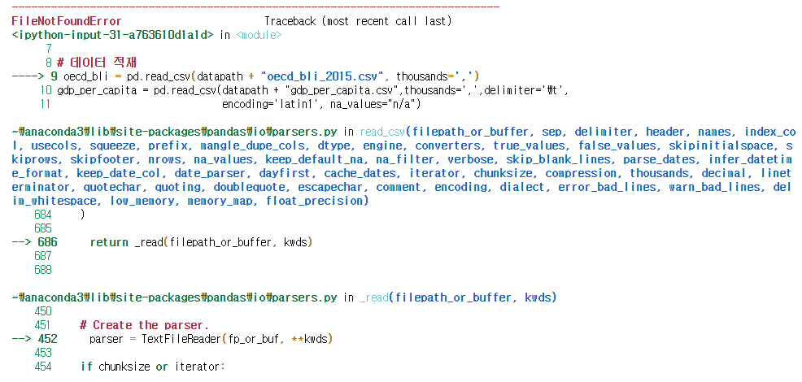
Part 1
실습

Slide 8
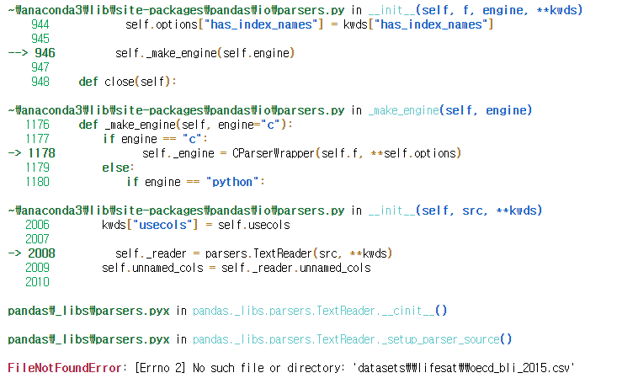
Part 1
실습

Slide 9
Part 1
음성 녹음
300문장 → 약 18분 정도의 길이
Audio file (166mb) → filelists 변환 후 42mb

Slide 10
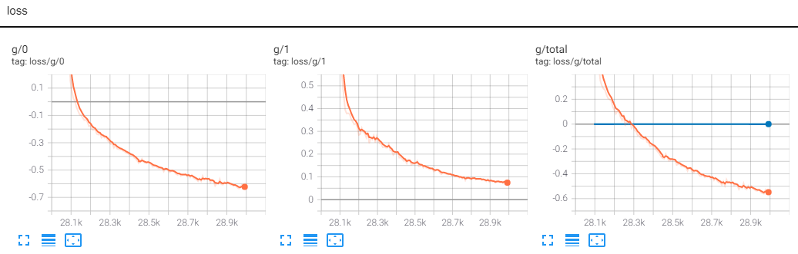
Part 1
음성 학습 Glow - tts
G_3511 ~ G_3669

Slide 11
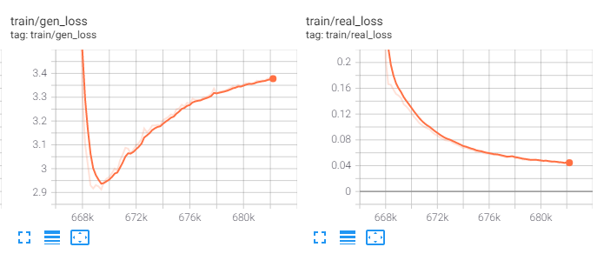
Part 1
음성 학습 Melgan
Ckpt-667775 ~ 682316 약 2만번

Slide 12
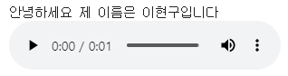

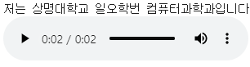
Part 1
음성 학습 결과

Slide 13
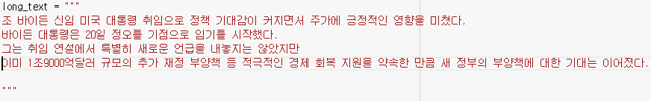
Part 1
음성 학습 결과

Slide 14
Part 1
긍정적 요소
적은 시간으로 ‘구분’ 이 가능할 정도의 음성합성을 해낸 것은 성공적
보완점
좋지 않은 음질 , 음높이 조절, 노이즈 제거 등은 생각해 봐야 할 과제

